Slide 1
Potraga na potravniku
ESCAPE ROOM U PRIRODI
Mirena Buljan Bašić
Matija Širić

Slide 2
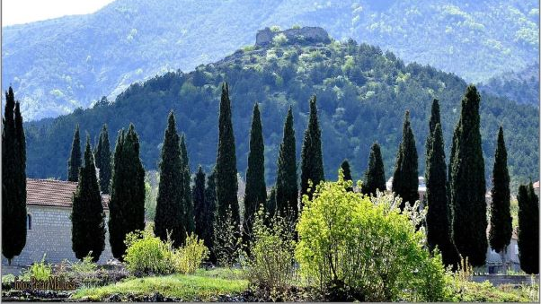
Escape room u prirodi
izvanučionička nastava
različiti uzrasti
priprema
ishodi
6 zadataka; "Mali vodič"

Slide 3
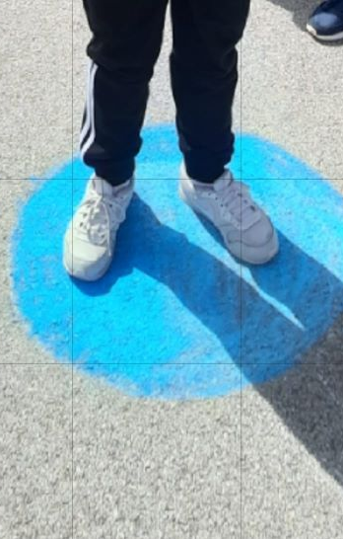
POTRAGA NA POTRAVNIKU
ZADATAK
čitač QR kodova, altimetar
nadmorska visina, geografska širina i dužina

Slide 4
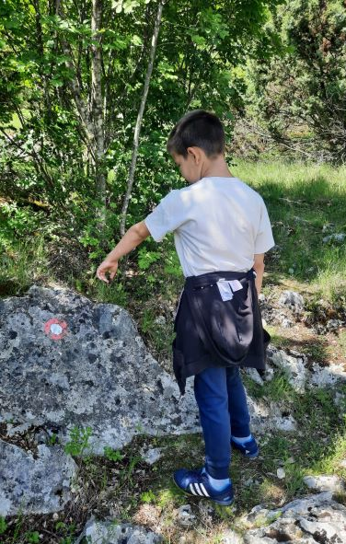
POTRAGA NA POTRAVNIKU
2. ZADATAK
čitač QR kodova, kamera mobitela
planinarske oznake – markacije

Slide 5
POTRAGA NA POTRAVNIKU
3. ZADATAK
Google objektiv ili Pl@ntNet
čitač QR kodova
4 zadane vrste ljekovitog bilja

Slide 6
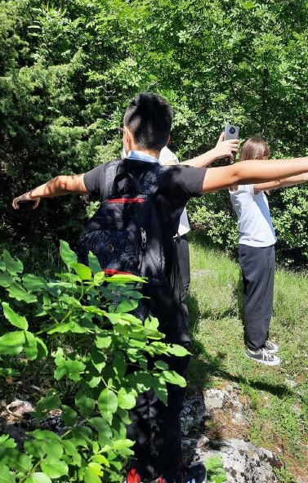
POTRAGA NA POTRAVNIKU
4. ZADATAK
orijentacija – sunce, sjena, mahovina
kompas

Slide 7
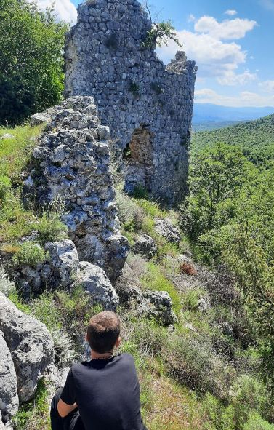
POTRAGA NA POTRAVNIKU
5. ZADATAK
kompas, altimetar, Google Maps
strane svijeta, relativna visina
geografski smještaj utvrde

Slide 8
POTRAGA NA POTRAVNIKU
6. ZADATAK
povijesni pregled
susjedne utvrde i komunikacija
Google Maps

Slide 9
POTRAGA NA POTRAVNIKU
" MALI VODIČ "

Slide 10
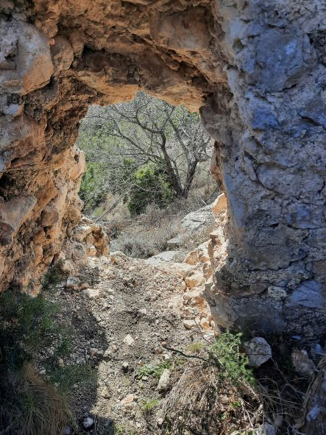
Literatura/ Izvori
https://www.hps.hr/planinarski-putovi/
https://dalmatinskiportal.hr/vijesti/utvrda-travnik-iznad-potravlja--od-prapovijesti-je-na-tom-mjestu-gradina/9627
https://www.facebook.com/potravlje/about/
https://www.ferata.hr/feratin-dir-po-cetinskoj-krajini-by-petar-malbasa-47/1-pogled-iz-potravlja-na-utvrdu-podtravnik-u-narodu-jos-zvan-bicin-grad-i-kotromanic-kula-koja-se-nalazi-15km-od-sinja/
https://www.plantea.com.hr/plemeniti-stolisnik/
https://biomed.ba/blog/majcina-dusica/
https://visitvrlika.com/hr/sto-vidjeti/planina-svilaja
https://hr.puntomarinero.com/from-which-side-does-moss/
https://gorila.jutarnji.hr/profile/dani/2011/06/13/kako-odrediti-strane-svijeta-strane-svijeta-u-prirodi-kako-se-orijentirati-u-prirodi/
https://www.auto-karta-hrvatske.com/potravlje/bicin-grad/
Nacionalni kurikulum 2019. (Narodne novine)
Unsplash
https://www.zakon.hr/cms.htm?id=27325
https://www.bookwidgets.com/
https://www.google.com/maps

